Slide 1
Intestin grêle jéjuno-iléon
Anatomie descriptive topographique et fonctionnelle

Slide 2
A - introduction
Le jéjunum et l’iléum représentent la portion mobile de l’intestin gréle.
Le jéjunum correspond à la partie proximale et l’iléum à la partie distale .
Ils s’étendent de l’angle duodéno-jéjunal au caecum .
Leurs fonctions essentiel est l’absorption des aliments.

Slide 3
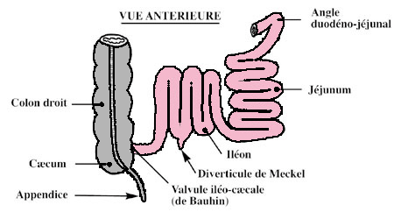

Slide 4
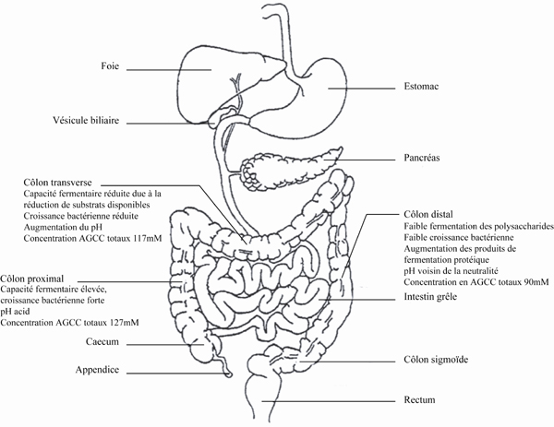

Slide 5
B - généralitées
ils sont contournés avec des anses intestinales d’abord horizontales puis verticales.
Ils sont situés dans la région sous méso-colique; les quatre cinquièmes étant à gauche de la ligne médiane.
Longueur de 6 m ; calibre de 3 cm à 2 cm.
Dans 2% des cas existe à 1 m de l’angle iléo-caecal , le vestibule du conduit vitellin (diverticule de meckel) uni à l’ombilic par un cordon fibreux.

Slide 6
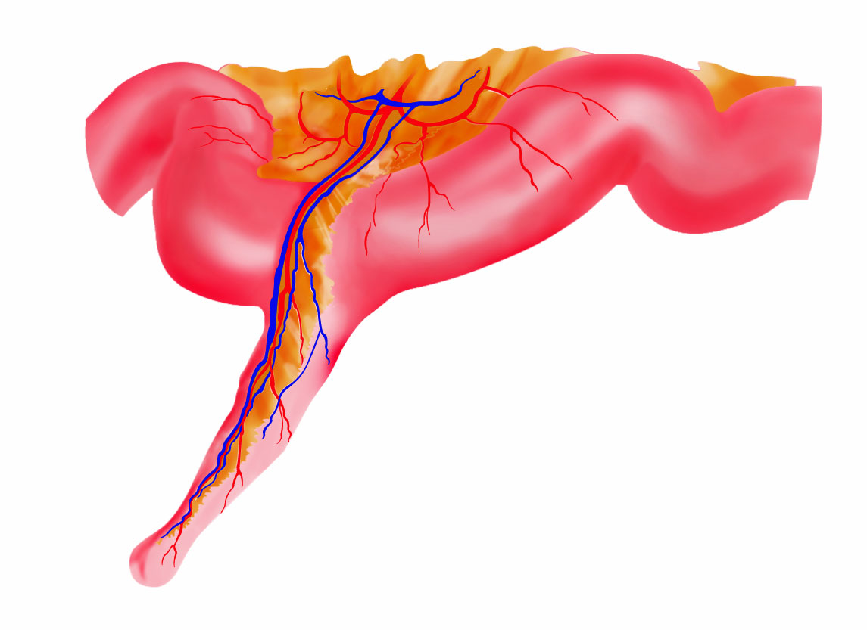

Slide 7
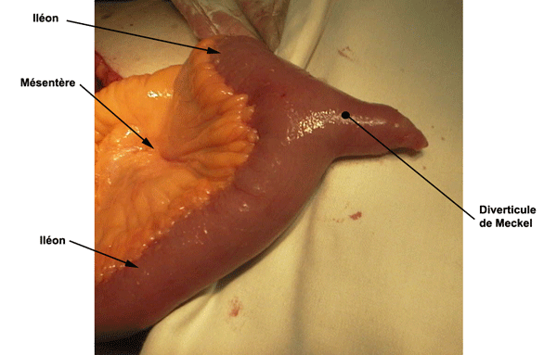

Slide 8
C – moyens de fixité ( le mésentère)
Le jejunum et l’iléon sont appendus à la paroi abdominale dorsale par le mésentére.
le mésentére est un méso à double lame péritonéale présentant :
Deux faces antérieure et postérieure.
Un bord libre sinueux se confondants avec les anses intestinales.
Un bord adhérent à la paroi dorsale ; la racine du mésentére.

Slide 9
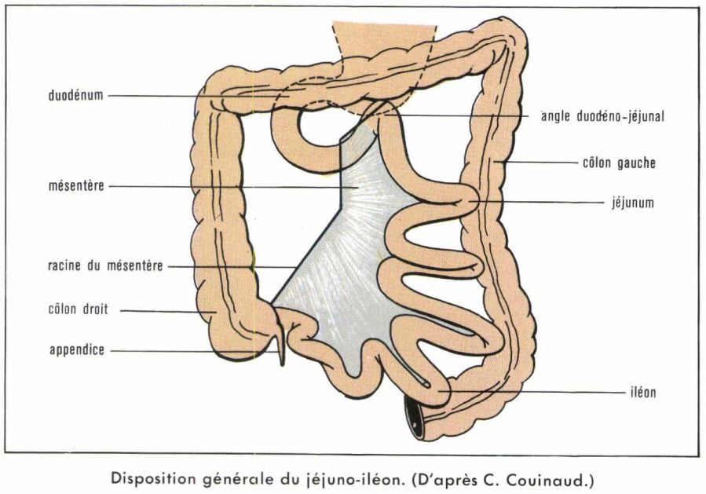

Slide 10
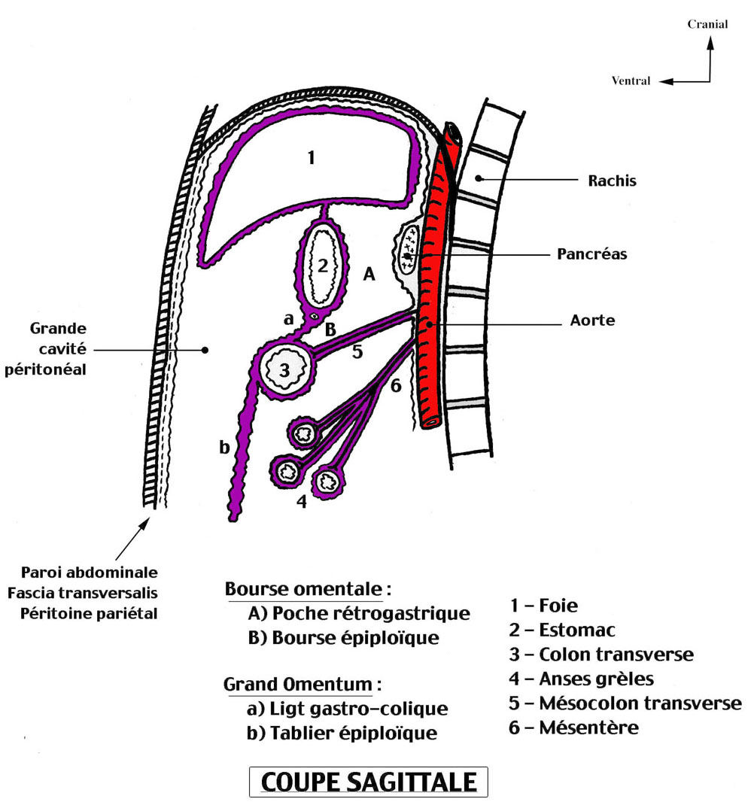

Slide 11
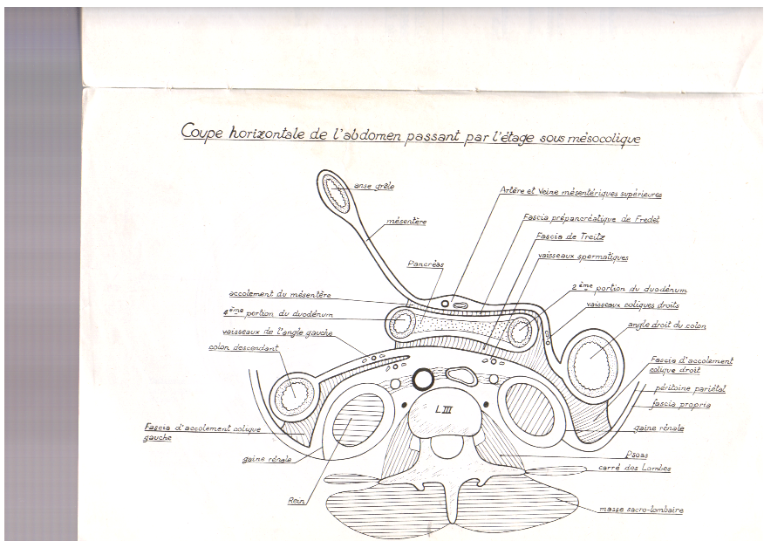

Slide 12
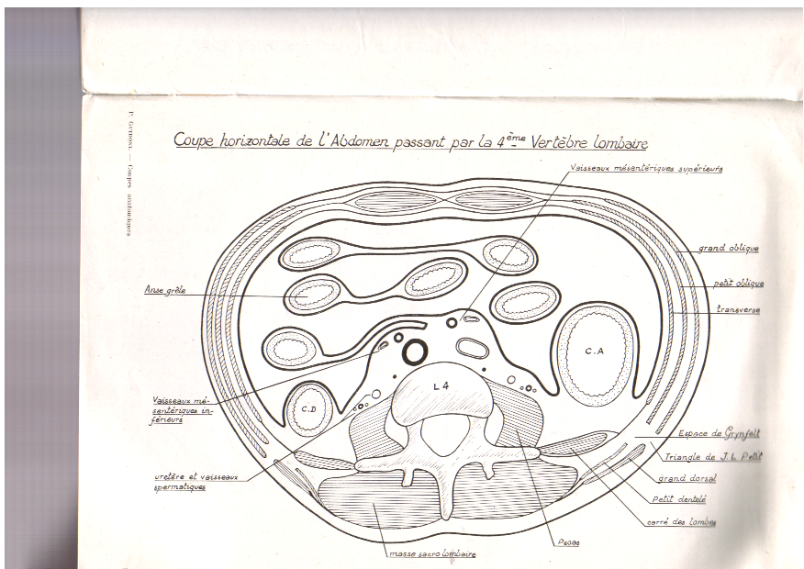

Slide 13
suite
La racine du mésentère est longue de 15 cm
Elle commence à gauche de L2
Elle descend obliquement à droite.
Elle se termine à droite de L5.
Elle longe le bord droit de D1 ; surcroise successivement le processus unciné du pancreas ;D2 ; La veine cave inférieure ; l’uretère droit et les vaisseaux testiculaires ou ovariques droits.

Slide 14
suite
Le mésentère contient :
L’artére mésentérique supérieure.
La veine mésentérique supérieure.
Les nœuds et vaisseaux lymphatiques mésentériques supérieurs.
Les rameaux nerveux du plexus mésentèrique supérieur.

Slide 15
D - rapports
En avant : paroi abdominale antérieure par l’intermédiaire du grand omentum.
En arrière : la veine cave inférieure,l’aorte,le rein gauche ,les uretéres et le colon descendant.
À droite :Caecum et colon ascendant.
À gauche : la paroi abdominale.
En bas : la vessie ; le colon sigmoide et l’uterus chez la femme.

Slide 16
D - vascularisation
les artéres : se sont les artéres jéjunales et iléales ; branches de l »artére mésentérique supérieure.
Au nombre de 12 à 15 naissantsq du bord gauche de l’artére et descendants dans le mésentère.
Leurs anastomoses decrivent des arcades vasculaires de 1er ;2ème ;3ème et 4ème ordre.
Des arcades de 1er ordre naissent perpendiculairement à l’intéstin les artéres droites.

Slide 17
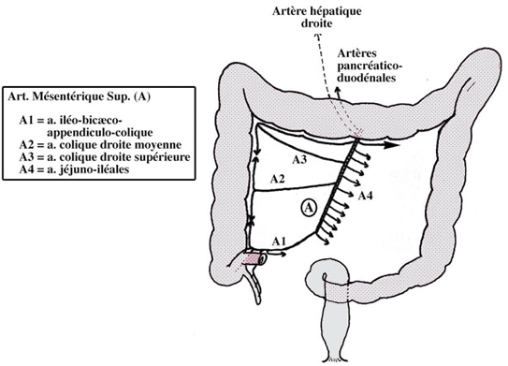

Slide 18
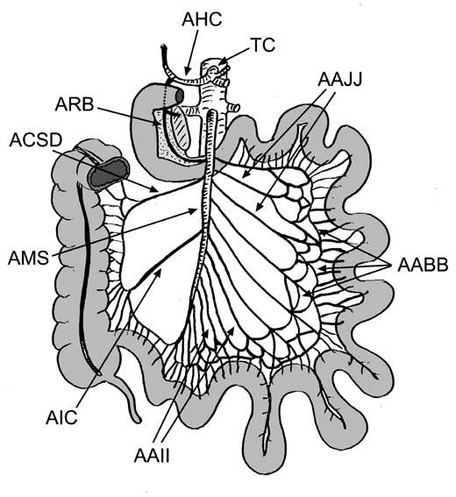

Slide 19
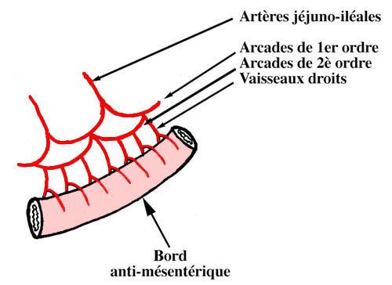

Slide 20
Anatomie clinique
Les artères jéjunales et iléales constituent souvent une vascularisation de type terminale expliquant certaines nécroses intestinales en cas d’oblitération.

Slide 21
Les veines
Les veines jéjunales et iléales nées d’arcades veineuses intestinales superposables anx arcades artérielles , se drainent vers la veine mésentèrique supérieure qui longe le bord droit de l’artére homonyme pour rejoindre la veine porte.

Slide 22
Les lymphatiques
100 à 150 lymphonoeuds jéjunaux et iléaux adjacents aux artéres jéjunales et iléales.
Des nœuds lymphatiques mésentériques juxta-intéstinaux qui se drainent dans des nœuds mésentériques centraux puis mésentériques supérieure ou se forme un tronc lymphatique intestinal qui aboutit à la citerne de chyle.

Slide 23
E - innervation
Provient du plexus mésentérique supérieure.
Comportant des neuro-fibres sympathique et parasympathique ( nerf vague )
Constituant deux plexus :
Le plexus nerveux myentérique ( d’auerbach)
Le plexus entérique sous muqueux (meissner).

Slide 24
F – anatomie fonctionnelle
Organe contractile il présente 2 grands types de mouvements:
Mouvements segumentaires de brassage.
Mouvements de propagation qui assurent la propagation du chyme : ondes péristaltiques.

Slide 25
